Slide 1

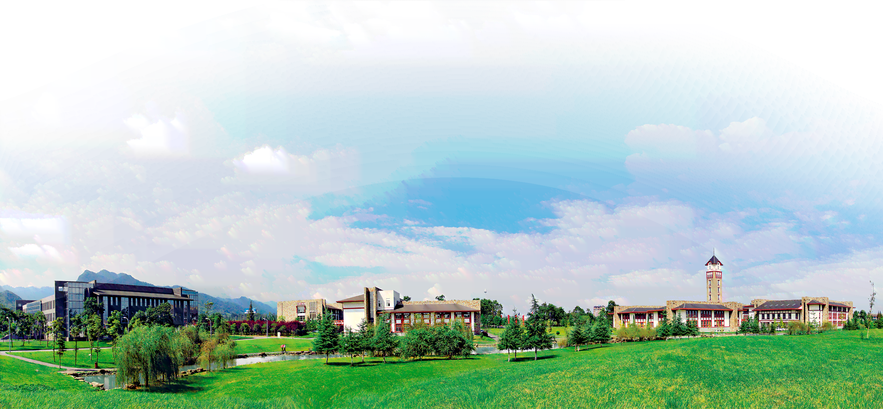
Python脚本编程

Slide 2
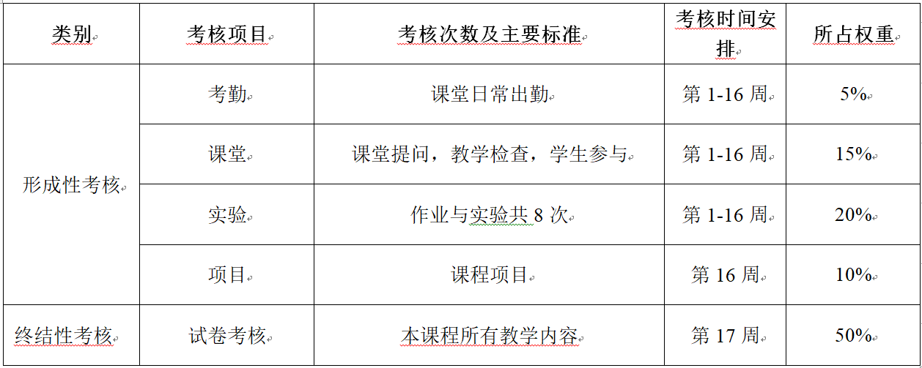
课程简介
课程考核标准
你关心的问题
有了权威的回答

Slide 3
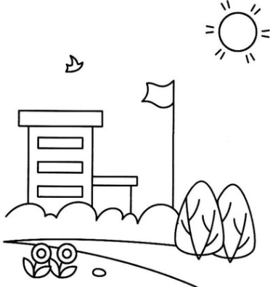
概述
主要内容
Python语言介绍
Python版本介绍
3. 开发环境安装与配置

Slide 4
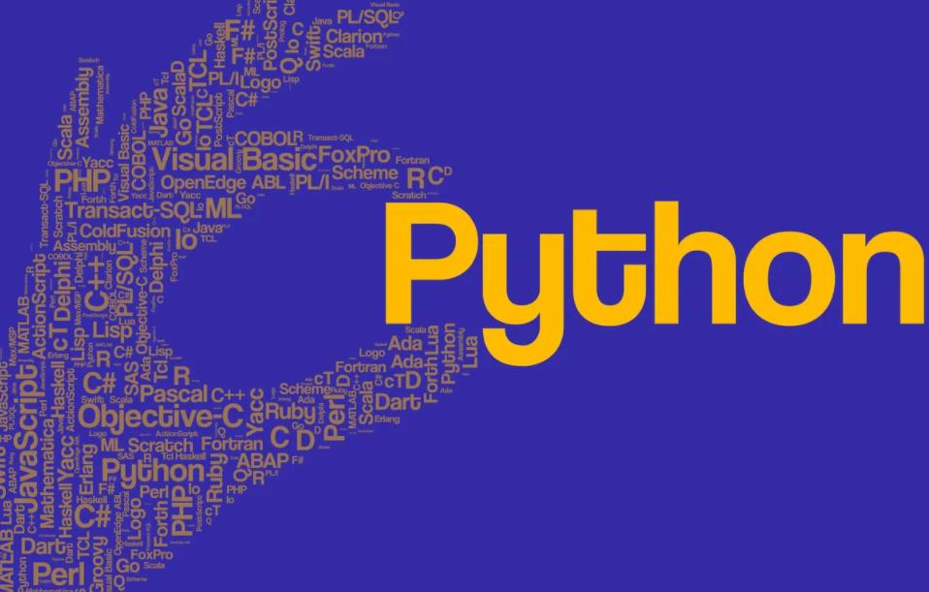
概述
1. Python语言简介
越来越火的语言
Python是一种面向对象的解释型计算机程序设计语言，由荷兰人GuidovanRossum于1989年发明，第一个公开发行版发行于1991年。
Python是纯粹的自由软件，源代码和解释器CPython遵循GPL协议。Python语法简洁清晰，特色之一是强制用空白符（whitespace）作为语句缩进。

Slide 5
概述
1. Python语言简介
Web应用开发
自动化运维
人工智能领域
网路爬虫
科学计算
游戏开发

Slide 6
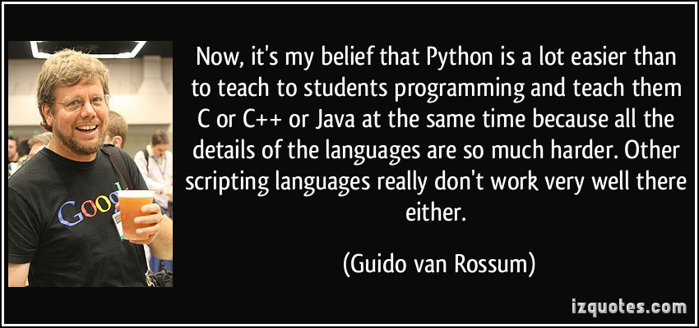
概述
1. Python语言简介
为什么选择Python语言

Slide 7
概述
1. Python语言简介
Python语言特点
语法简洁： 实现相同功能，代码量仅相当于其他语言的1/10~1/5。
跨平台： 可用于大部分操作系统、集群、服务器，甚至小设备（如：树莓派）上。
可扩展： 可与其他编程语言集成，如C、C++、Java等。
开放源码： Python和大部分支持库及工具都是开源的。
多用途： 可用于快速、交互式代码开发，也可用于构建大型应用程序，如科学计算、数据处理、人工智能等。
类库丰富： 除了自身提供的几百个内置库，开源社区还贡献了十几万个第三方库，拥有良好的编程生态。

Slide 8
概述
1. Python语言简介
回顾
编译型语言
源代码
解释型语言
源代码
编译型语言：C
解释型语言：Python
编译型语言运行更快。
编译器
解释器
逐行解释每一句源代码
最终可执行文件
操作系统
（Windows/Linux/Mac）
CPU

Slide 9
概述
1. Python语言简介
Python优点
简单、易学、免费、开源、高层语言、面向对象、可移植性、可扩展性、代码规范、解释型语言、库丰富
Python缺点
执行效率慢（可被计算机越来越强大的性能所弥补）

Slide 10
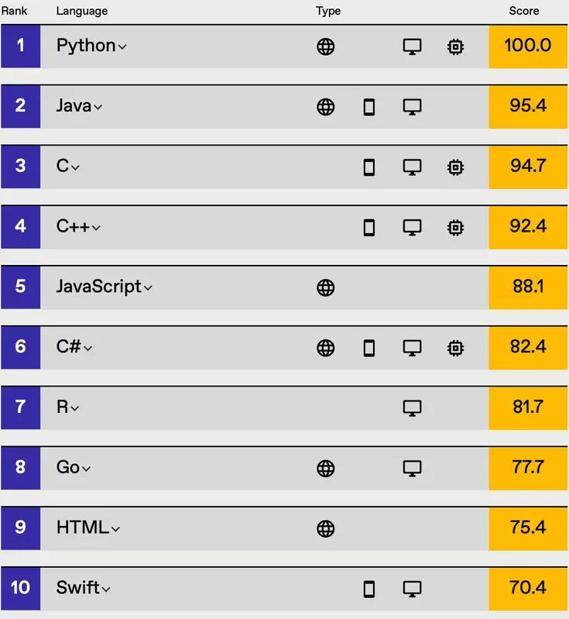
IEEE Spectrum 发布了 2021 年度编程语言排行榜，其中 Python 在总榜单以及其他几个分榜单中依然牢牢占据第一名的位置。

Slide 11
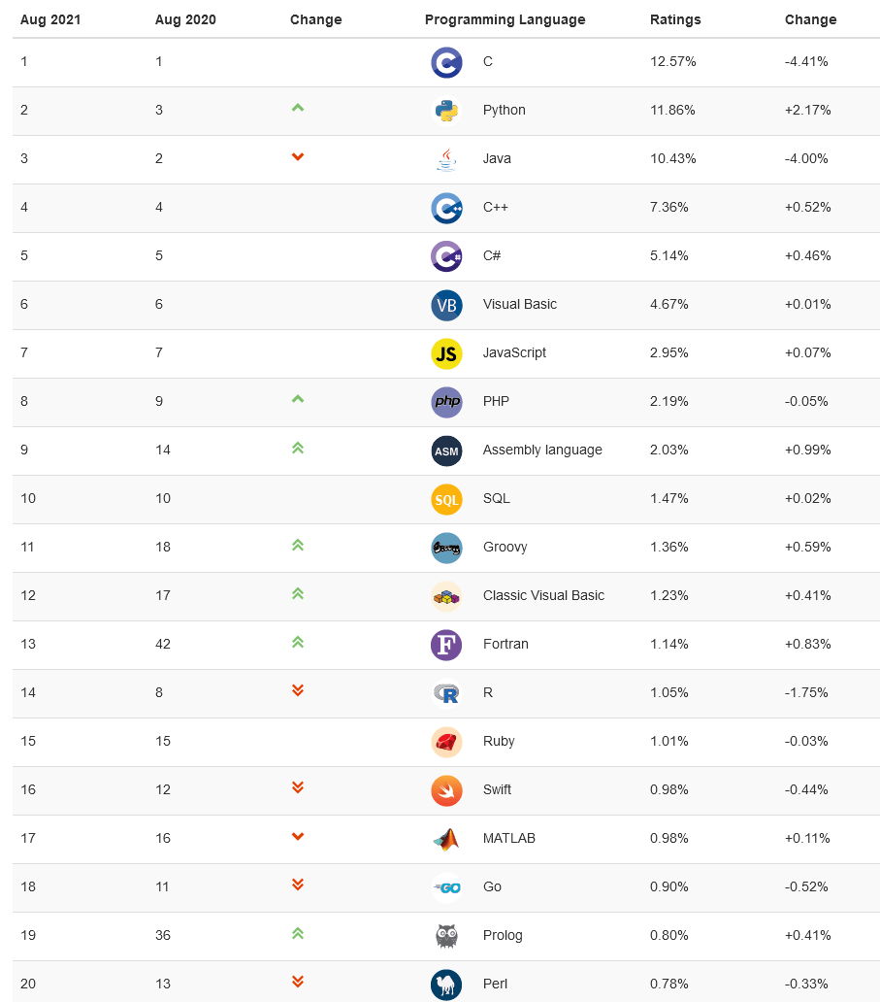
IOBE 官方最新发布了8 月的编程语言榜单

Slide 12
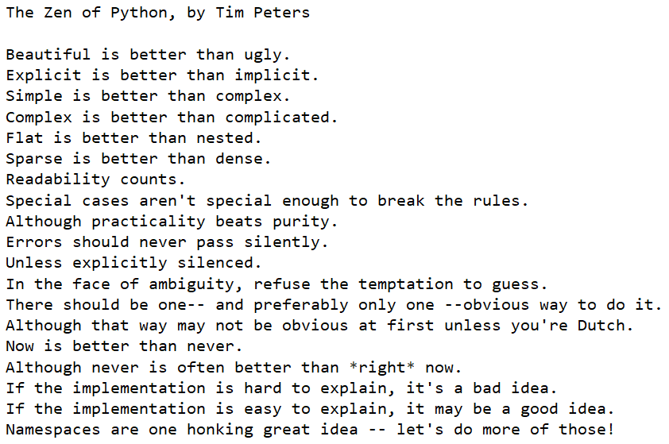
概述
1. Python语言简介
Python的设计哲学
import this

Slide 13
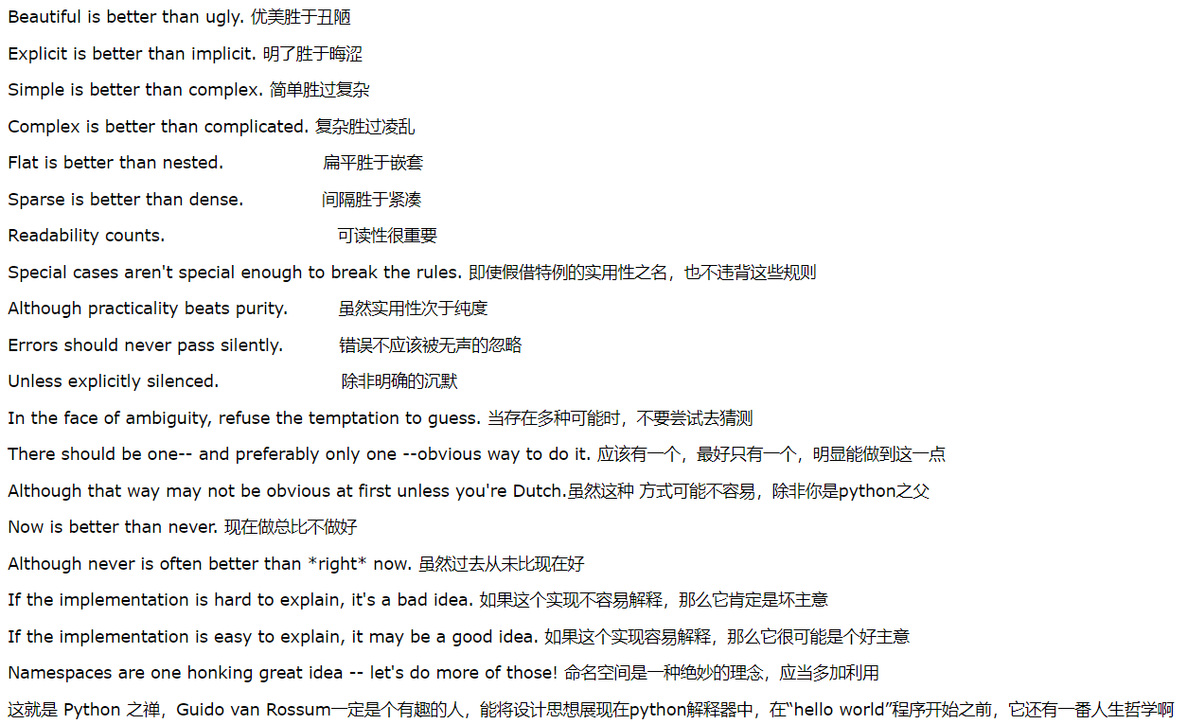
概述
1. Python语言简介
Python的设计哲学
https://www.cnblogs.com/xuchunlin/p/6986247.html

Slide 14
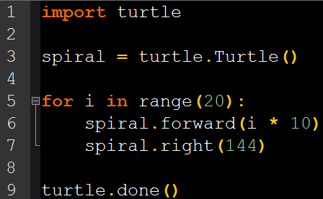
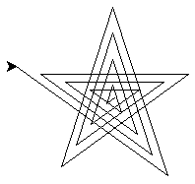
概述
1. Python语言简介
Python应用
迭代五角星绘制
9行代码

Slide 15
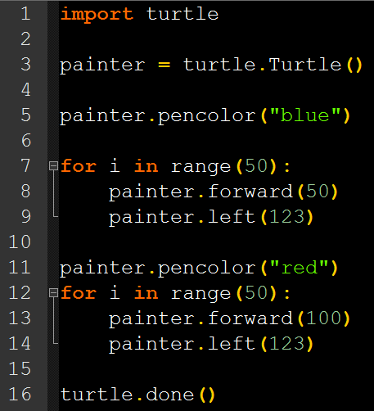
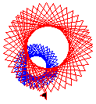
概述
1. Python语言简介
Python应用
16行代码

Slide 16
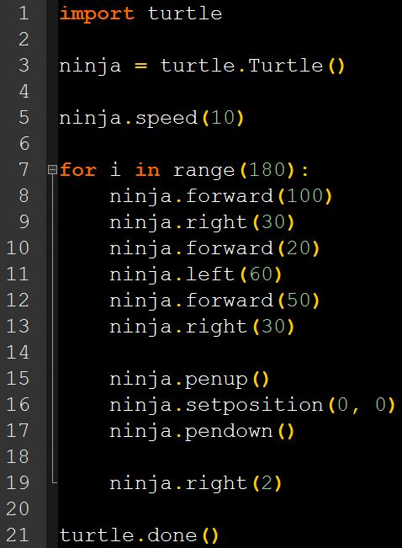

概述
1. Python语言简介
Python应用
21行代码

Slide 17
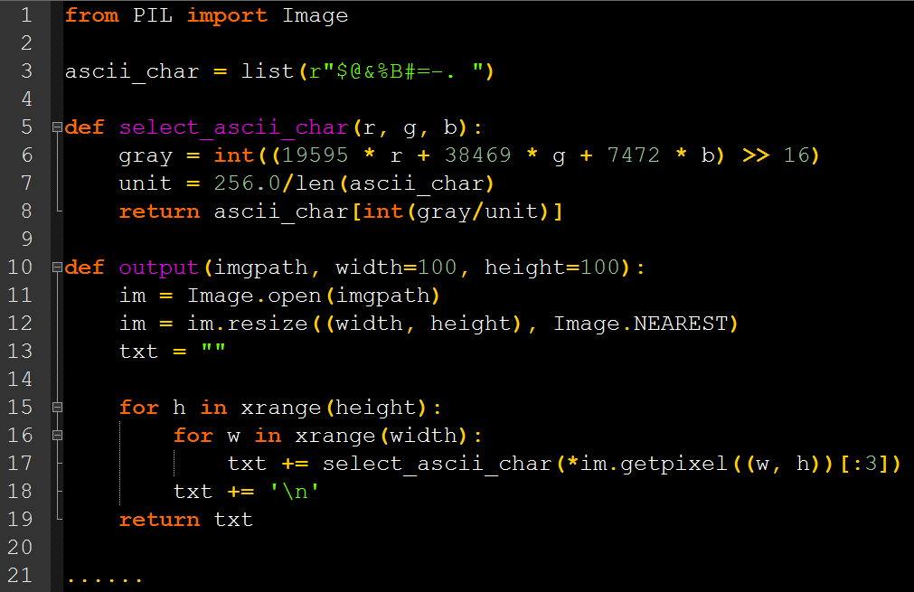
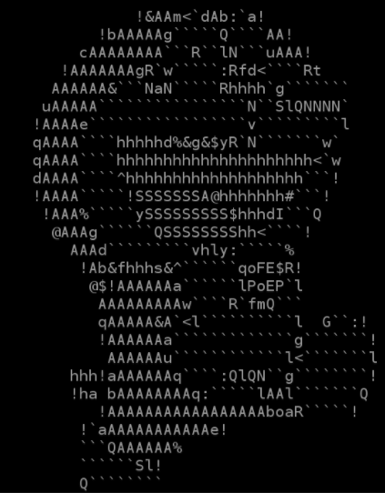
概述
1. Python语言简介
Python应用
字符画绘制
<30 行代码

Slide 18
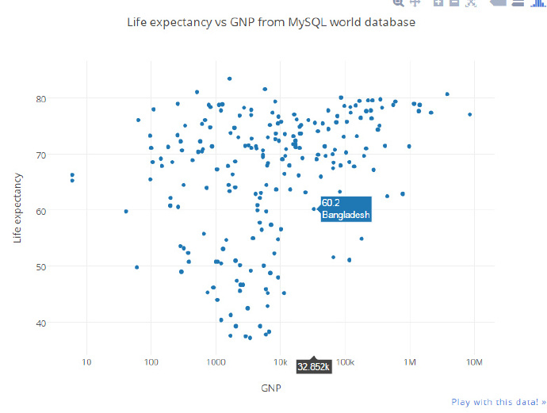
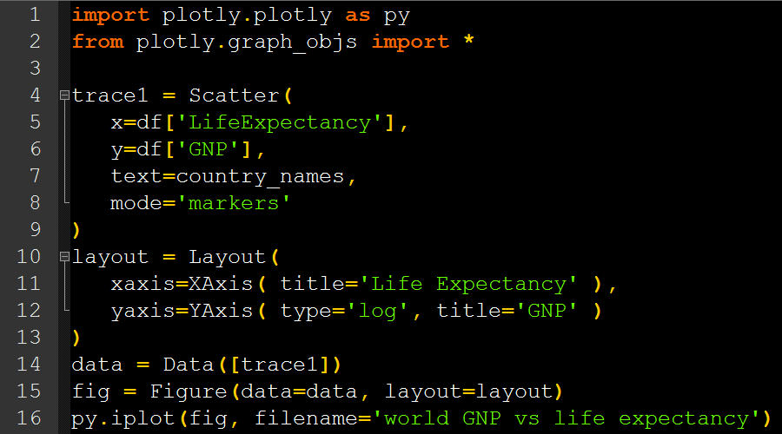
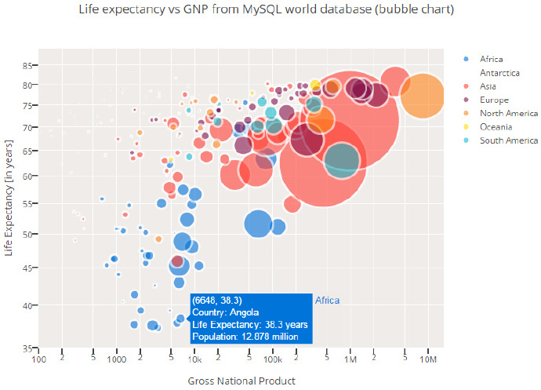
概述
1. Python语言简介
Python应用
数据可视化

Slide 19
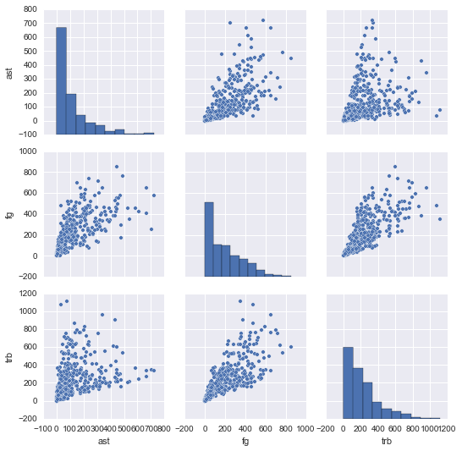
概述
1. Python语言简介
Python应用
数据分析

Slide 20

概述
1. Python语言简介
Python应用
游戏

Slide 21
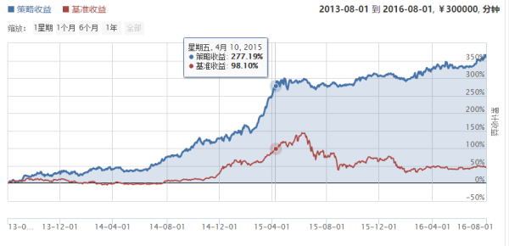
概述
1. Python语言简介
Python应用
量化分析

Slide 22
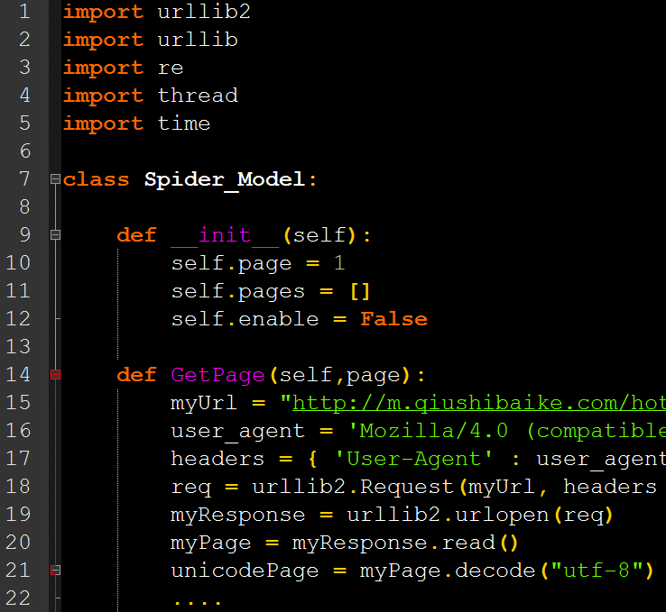
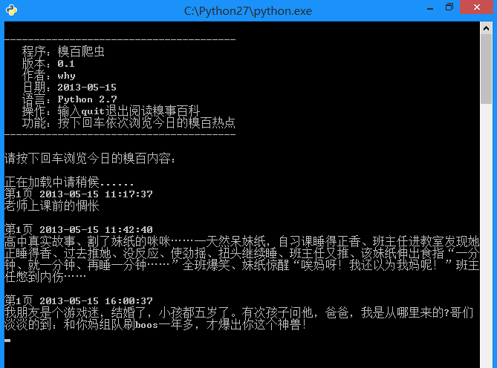
概述
1. Python语言简介
Python应用
网络爬虫

Slide 23
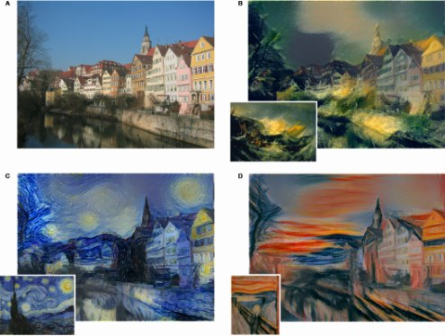
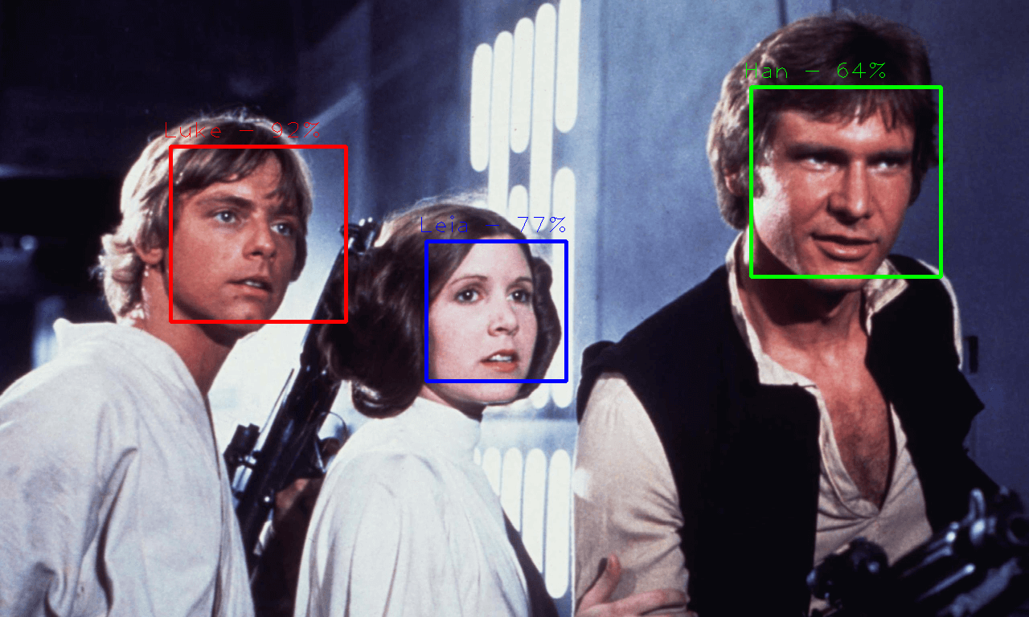
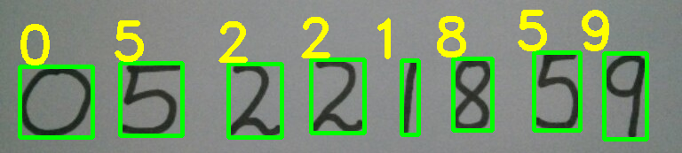
概述
1. Python语言简介
Python应用
人工智能

Slide 24
概述
1. Python版本介绍
诞生于1990年，由Guido van Rossum设计并领导开发
2000年10月，Python2.0正式发布
2010年，Python 2.x发布了最后一版，为2.7
2008年12月，Python3.0正式发布
“Python2.x已经是遗产，python3.x是现在和未来的语言”

Slide 25
概述
3. 开发Python基本开发和运行环境
到Python主页下载并安装Python基本开发和运行环境，网址：www.python.org/downloads/
根据操作系统不同选择不同版本
下载相应的Python 3.0系列版本程序

Slide 26

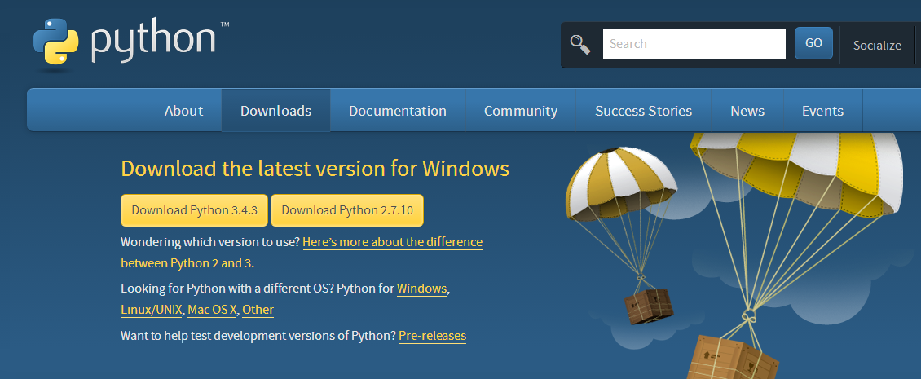
安装

Slide 27
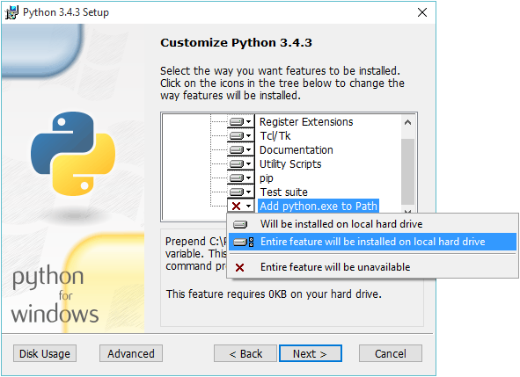
安装

Slide 28
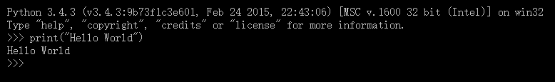
启动
方法1：启动Windows命令行工具，输入python

Slide 29
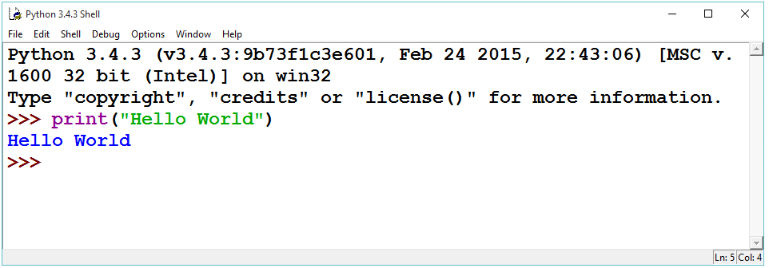
启动
方法2：调用IDLE来启动Python图形化运行环境

Slide 30
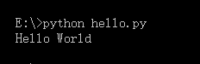
启动
方法3：按照语法格式编写代码，编写可以用任何文本编辑器，保存为文件。

Slide 31
启动
方法4：打开IDLE，点击Ctrl+N打开一个新窗口，输入语句并保存，使用快键建F5即可运行该程序

Slide 32
启动
方法5：将Python集成到Eclipse、PyCharm等面向较大规模项目开发的集成开发环境中

Slide 33
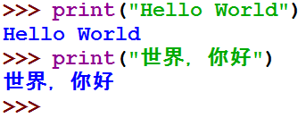
Hello程序
采用上述某个方法，执行：

Slide 34
概述
3. 常用开发环境
常用开发环境：
PyCharm https://www.jetbrains.com/pycharm/
wingIDE
Eric
PythonWin
Anaconda3（内含Jupyter和Spyder）：https://www.anaconda.com/download
zwPython

Slide 35
任务
安装Python
安装Pycharm
在交互模式、脚本模式和Pycharm中运行“Hello World”

Slide 36
谢 谢！

